Slide 1
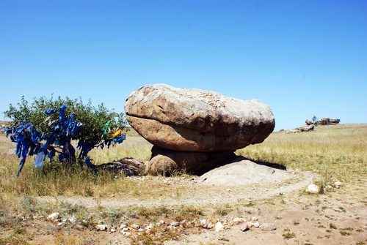
Инвестиционный паспорт
муниципального района
«Агинский район»
п. Агинское 2019г.

Slide 2
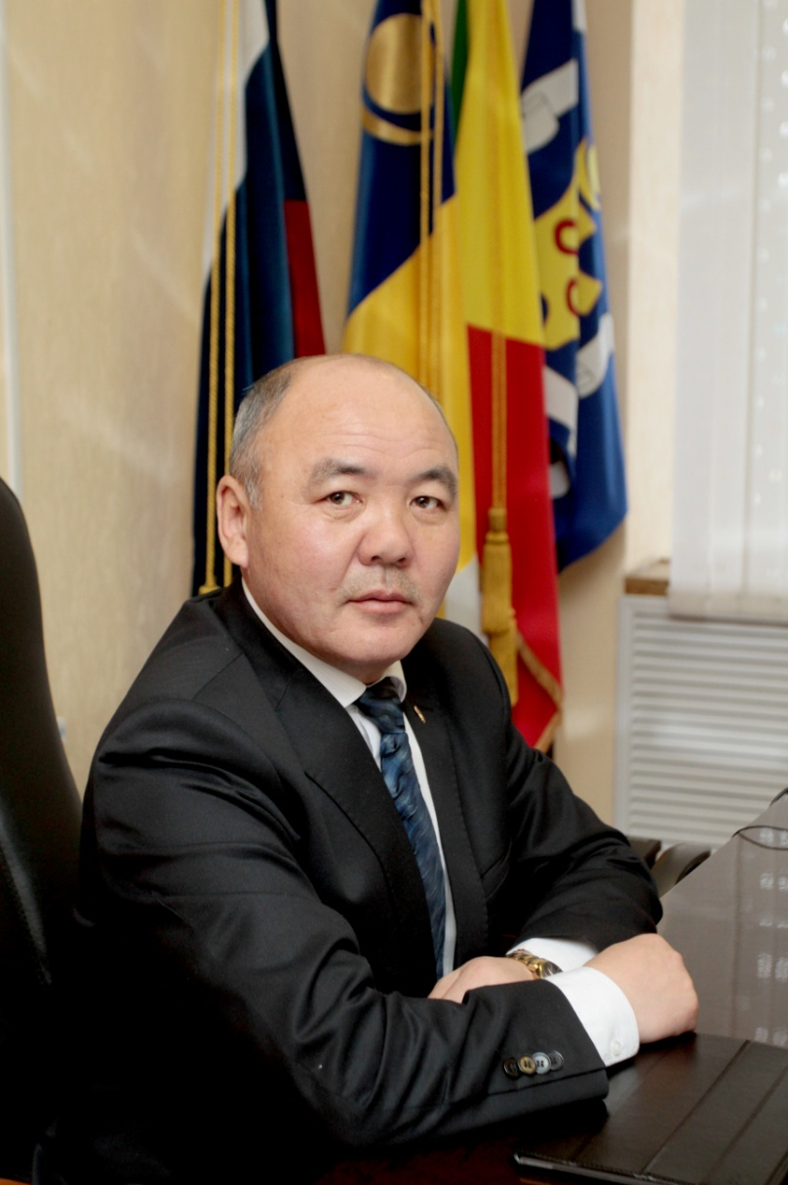
Уважаемые господа!
Представляем вашему вниманию инвестиционный паспорт района и надеемся, что предложенная информация позволит инвесторам найти перспективные объекты для приложения своего капитала и менеджерского таланта.
Администрация района намерена оказывать поддержку инвесторам, создавать благоприятные условия для реализации проектов и предложений, и готова рассмотреть ваши деловые предложения по взаимовыгодному сотрудничеству.
Желаю успехов в реализации проектов и взаимовыгодного сотрудничества!
Ж.В.Жапов, Глава муниципального района "Агинский район"

Slide 3
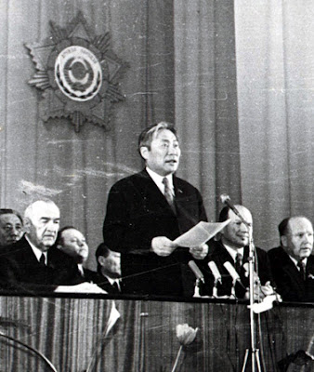
История
Постановлением Президиума Верховного Совета РСФСР от 16 января 1941 года № 616/207 в составе Агинского Бурят-Монгольского национального округа образован Агинский район.
В связи с изменением административно-территориального деления Агинского Бурят-Монгольского национального округа Агинский район был ликвидирован дважды и дважды
образован: в 1951 г. и в 1965 г.
В январе 2011 года району исполнилось 70 лет.

Slide 4
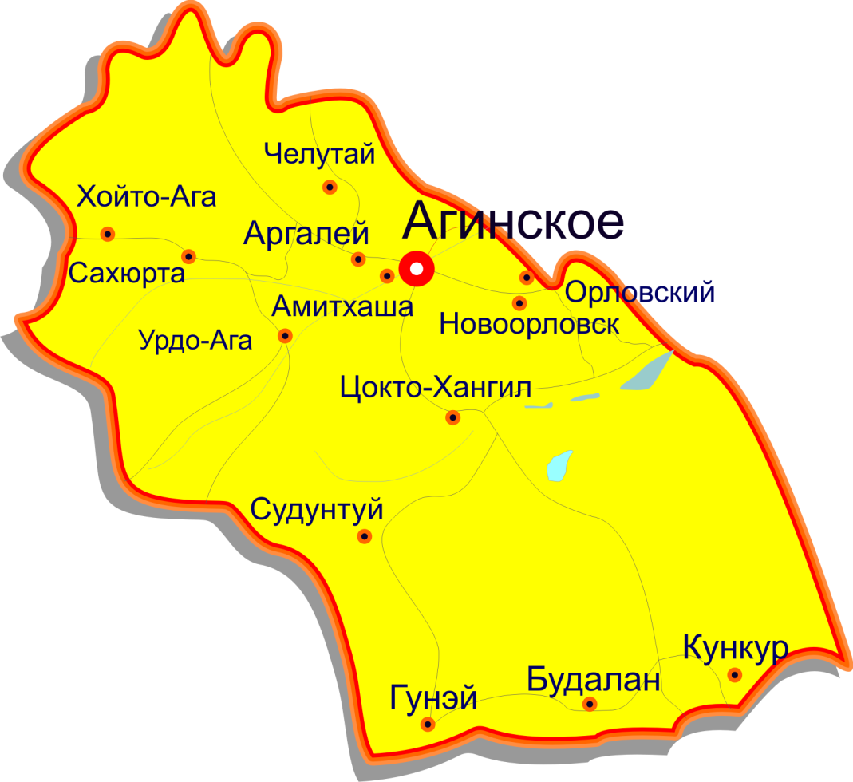
Административно-территориальное деление
Муниципальное образование | Численность, чел
ГП «Орловский» | 1975
ГП «Новоорловск» | 2844
СП «Амитхаша» | 2982
СП «Урда-Ага» | 1403
СП «Сахюрта» | 921
СП «Хойто-Ага» | 776
СП «Южный Аргалей» | 738
СП «Челутай» | 725
СП «Цокто-Хангил» | 1093
СП «Судунтуй» | 984
СП «Гунэй» | 848
СП «Будулан» | 718
СП «Кункур» | 882

Slide 5
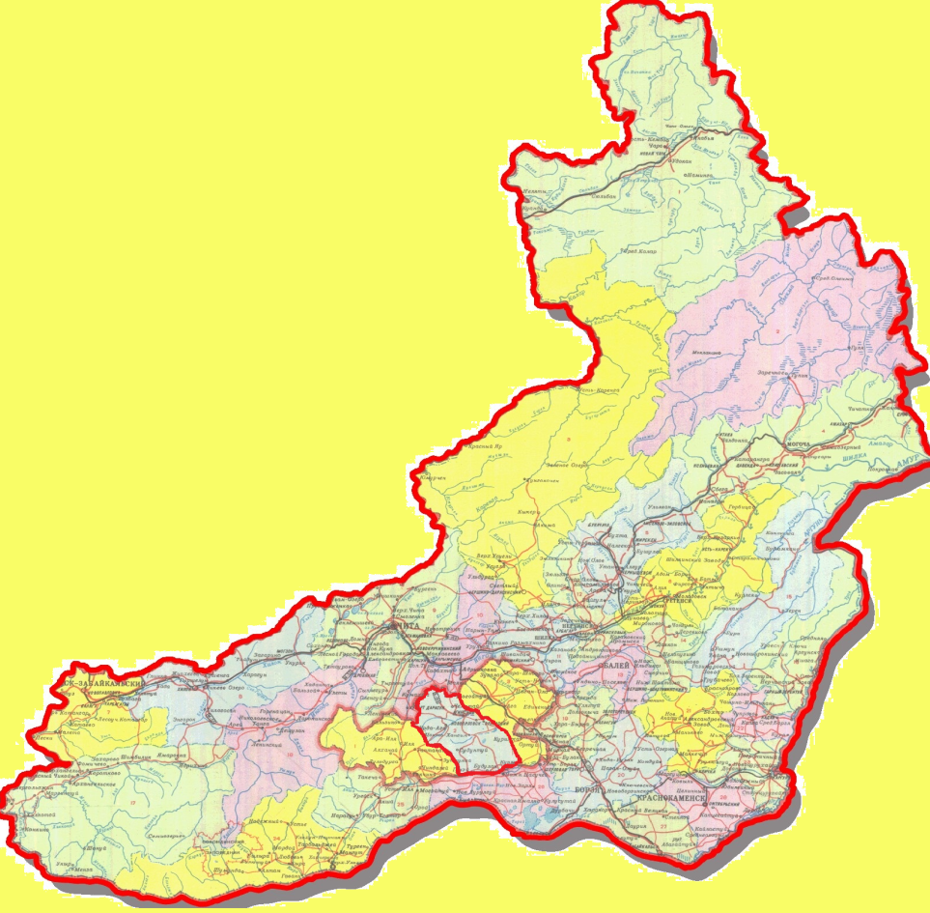
Географическое положение
Агинский район расположен
в Восточной Сибири, на юго-востоке Забайкалья.
Площадь территории - 6,1 тыс. кв.км.
Центр – п. Агинское.
Агинский район
Агинский район граничит с севера и северо-востока с Могойтуйским районом, на юго-западе - с Дульдургинским районом, на западе - с Карымским районом, с Ононским районом- на юге. Протяженность района с севера на юг - 110 км, а с запада на восток – 90 км.

Slide 6
Климатические условия
Климат резкоконтинентальный.
Средняя многолетняя температура воздуха в январе составляет -27°C, в июле +20°C.
Среднегодовой объем выпадения осадков – 250–340 мм. Основной максимум приходится на июль - август (60-70% годовой нормы), наименьшая часть - зимой (10-15%).
Вегетативный период - 120 - 150 дней.

Slide 7
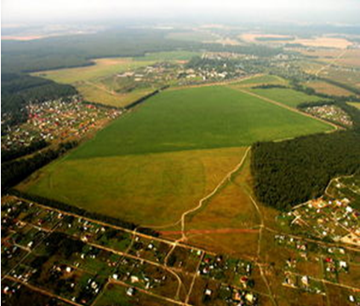
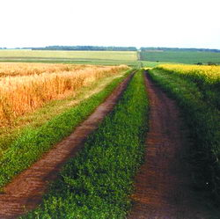
Земельные ресурсы
Территория района - 613 тыс. га.
Категория земель | тыс. га
Земли водного фонда | 5,36
Земли сельскохозяйственного назначения | 412,6
Земли лесного фонда | 179,56
Земли промышленности, транспорта и т.д. | 2,27
Земли населенных пунктов | 13,76

Slide 8
Полезные ископаемые
Полезное ископаемое | Месторождение | Запасы | Степень освоенности
россыпное золото | рч. Битуй-Зун |  | Лицензия - ЧИТ 02219 БР
россыпное золото | Талый Ключ с притоком Нулывыр | более 50 кг | Лицензия ЧИТ 02115 БЭ
россыпное золото | Аргалей-Куней с притоками | запасы по кат С₁-260 кг | Лицензия ЧИТ 02332 БЭ
россыпное золото | Челутайское месторождение | по кат С₁ -242 кг,С₂-124 кг., по результатам доразведки прирост -по кат С₁-более 480 | Лицензия ЧИТ 02259 БЭ
тантал | Орловское месторождение | по категории В – 817 т. т, С₁ 16 822 т.т., С₂ 4557 т.т. | Лицензия ЧИТ 13119 ТЭ (не разрабатывается с .2002г)
вольфрам | Спокойнинское месторождение | по категории В – 1385 т. т, С₁ ₋8427 т.т. | Лицензия ЧИТ 13177 ТЭ
глина | Булуктуйское месторождение | по категории В – 90,0 тыс.куб.м, С₁ - 674,0 тыс.куб.м. | Лицензия ЧИТ 01501 ТЭ
глинистое сырье | Аргалейское месторождение | по категории В – 258,3 тыс.куб.м, С₁ - 873,8 тыс.куб.м, С₂ - 194,1 тыс.куб.м. | Лицензия ЧИТ 03401 ТЭ
строительный камень | Хуху-Челотуйское | Запасов нет | Лицензия ЧИТ 03441
строительный камень | Челотуйское месторождение гранитов | 572 тыс. куб.м, в т.ч: по категории А – 199 тыс. куб. м, В – 253 тыс. куб. м, С₁ – 120 тыс. куб. м. | Лицензия ЧИТ 03415
песок | Барун-Кильгиндинское месторождение | 1446 тыс. куб. м, в т.ч.: по категории В – 793 тыс. куб. м, С₁ – 653 тыс. куб. м. | Лицензия ЧИТ 03414 Работы не ведутся.
строительный камень | Будуланское месторождение | По категориям (А+В+С₁) 4967 тыс. куб. м, С₂ – 2204 тыс. куб. м. | Не освоено
песок | Месторождение Барун-Амитхаша. | 228 тыс. куб. м по категории С₂. | Не освоено
ПГС | Будуланское месторождение | по категории В – 139 тыс. куб. м, С₁ – 730 тыс. куб. м, С₂ – 1238 тыс. куб. м. | Не освоено
ПГС | Месторождение Мунку-Ажил | 3279 тыс. куб. м по категории С₂. | Не освоено

Slide 9
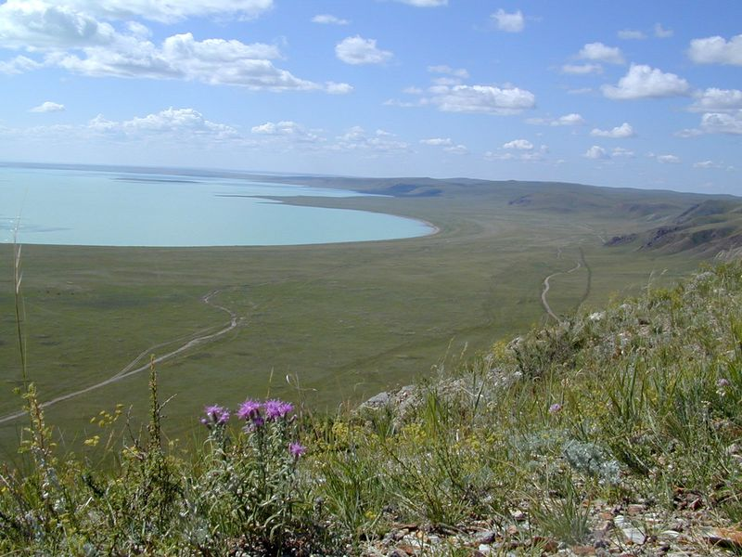
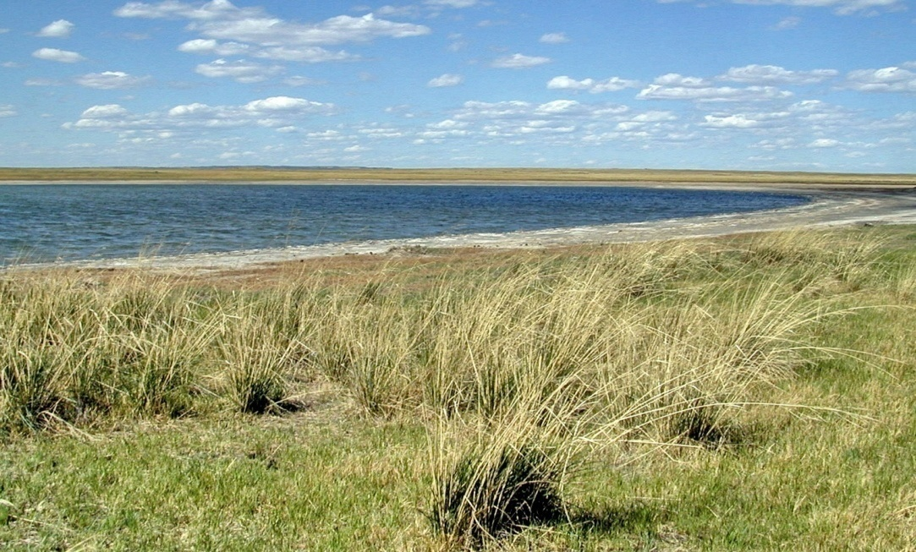
Водные ресурсы
Водные ресурсы в районе представлены сетью средних, мелких рек и небольшими озерами. Реки относятся к бассейну реки Амур. Все реки мелководны и непроходимы даже для малых судов. Самая крупная река района - Онон, которая впадает в реку Шилка. Река Ага, давшая название району, берет начало после слияния двух водотоков Хойто-Аги и Урдо-Аги, имеет длину 167 км, из которых 35 км приходится на территорию района, и впадает в реку Онон. Все реки и ручьи характеризуются каменистыми руслами с большим количеством мелей, перекатов. В связи с малоснежностью и преобладанием в зимний период низких температур мелкие реки промерзают до дна.
Наиболее крупные озера - Ножий и Кункур. Также имеется много малых озер, которые делятся на три типа: пресные, солончаковые и соленые.

Slide 10
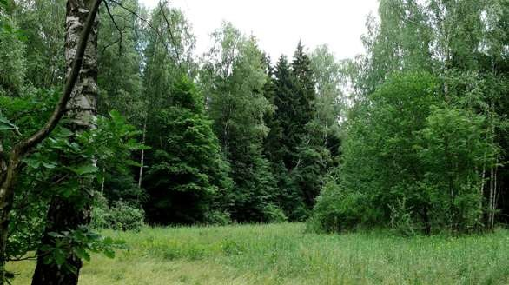
Лесной фонд
30% площади района занимают земли лесного фонда.
Леса представлены немногими породами: из хвойных – лиственницей и сосной, из лиственных – березой, осиной и тополем. Даурская лиственница составляет свыше 70% лесного массива района. Встречаются реликтовые ильмовые рощи с участием даурского абрикоса. Произрастают более 1300 видов растений, около 600 видов растений находят применение в официальной и народной (в том числе тибетской) медицине.

Slide 11
Инженерная инфраструктура
Энергетический комплекс Поставкой электрической энергии в районе занимаются Юго – Западные электрические сети ОАО «Читаэнерго» «МРСК Сибири».
Теплоснабжение обеспечивают общества с ограниченной ответственностью «Исток», «Луч», «Шанс», муниципальное предприятие «Урдо-Ага» и акционерное общество «ЗабТЭК». Тепло вырабатывают 34 котельные. В системе ЖКХ района работают 180 человек. В рамках подготовки к отопительному сезону проведены ремонтные работы: заменены ветхие тепловые сети и сети холодного водоснабжения в селах Челутай, Амитхаша, и в поселке Орловский.
замены котлы в котельных пяти сельских поселений.
Водоснабжение обеспечивают муниципальные предприятия поселений. В районе функционируют 53 водокачки. Летним водопроводом обеспечены жители поселков Орловский, Новоорловск и села Южный Аргалей, остальные – частично.

Slide 12
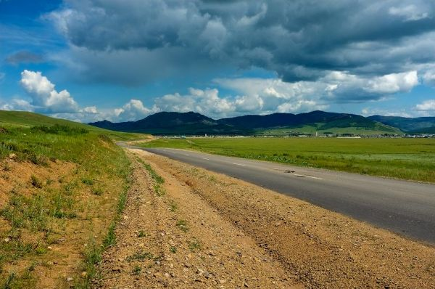
Транспортная инфраструктура
Основной дорожной магистралью района являются
дорога федерального значения А-166 «Чита –
Забайкальск» и региональные дороги Агинское –
Цасучей и Агинское - Дульдурга.
Пассажирские перевозки в районе осуществляют муниципальное предприятие «Агинское АТП»,
МП городского округа «Агаавтотранс», а также
индивидуальные предприниматели.
Маршрутами охвачены все муниципальные образования.

Slide 13
Телекоммуникации
Телефонизация населенных пунктов решена путем охвата всей территории района сотовой связью «МТС» и «Мегафон».
Проводную связь обеспечивает ОАО «Ростелеком».
Услуги почтовой связи оказывает филиал ФГУП «Почта России», имеющий 11 отделений в муниципальных образованиях района.
Цифровым телевидением охвачен весь район, ведется вещание 20 федеральных каналов.
Доступом к сети Интернет обеспечены все населенные пункты.

Slide 14
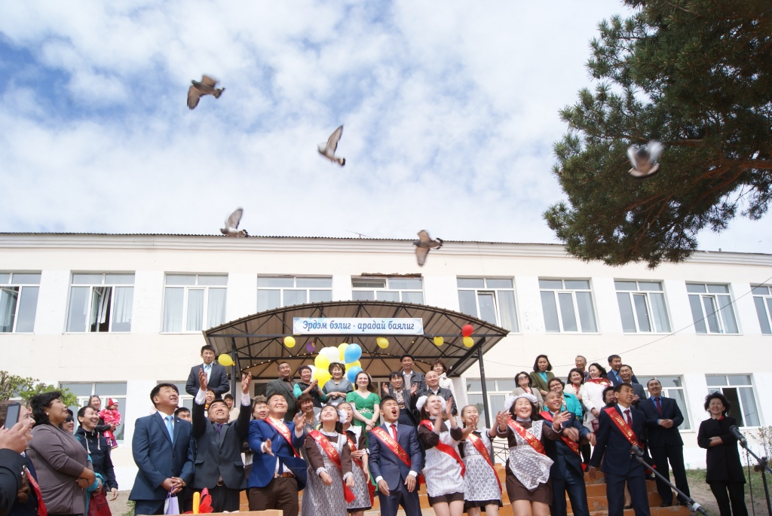
Образование
Образовательные учреждения МР «Агинский район»
В ДООЦ «Нарасун» отдохнуло 900 детей. Летним отдыхом, оздоровлением охвачено 99 % обучающихся. В 2019 году открыто 6 «точек роста».
14 дошкольных ОУ
15 общеобразовательных школ
4 учреждений дополнительного образования
948 чел.
2223 чел.
1257 чел.
Охват детей услугами дошкольного образования в возрасте от 1 года до 7 лет составляет 948 детей (93%). В 2019 году созданы 72 дополнительных места для детей в возрасте от 2 месяцев до 3 лет в результате строительства пристроек к действующим детским садам «Номин» и «Булак» в с.Амитхаша.

Slide 15
Здравоохранение
Медицинскую помощь населению района оказывают 15 лечебных учреждений:
1 окружная больница;
1 участковая больница;
8 врачебных амбулаторий;
5 фельдшерско-акушерских пунктов.
Обеспеченность медицинскими работниками в расчете на 10 тыс. чел.
Показатели | 2013 | 2014 | 2015 | 2016 | 2017 | 2018
Число врачей | 28 | 26,3 | 25,1 | 25,0 | 29 | 29,4
Число среднего медицинского персонала | 80 | 83 | 78,8 | 78,5 | 80,3 | 80,3
Число прочего персонала, в т.ч. младшего мед. персонала. | 34 | 28 | 23 | 21 | 20 | 20

Slide 16
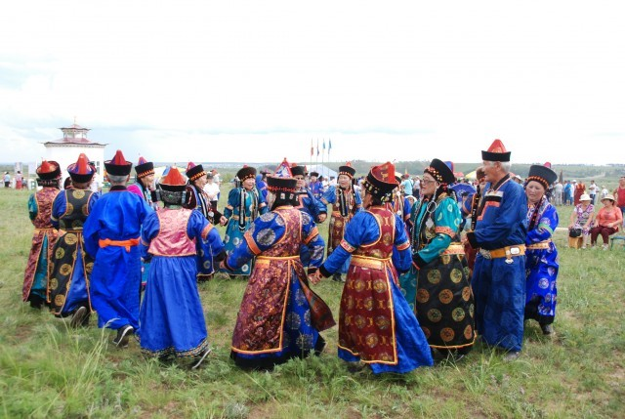
Культура
В Агинском районе созданы полноценные условия для художественного
творчества, информационного и образовательного развития населения.
Показатели | 2012 г. | 2013 г. | 2014 г. | 2015 г. | 2016 г. | 2017 г. | 2018 г.
Количество Домов культуры, клубов, ед. | 16 | 16 | 16 | 16 | 16 | 16 | 16
Число мест в Домах культуры, клубах, мест | 3955 | 3955 | 3955 | 3955 | 3955 | 3955 | 3955
Количество музейных комнат, ед. | 8 | 8 | 8 | 8 | 8 | 8 | 8
Количество библиотек, ед. | 18 | 18 | 18 | 18 | 18 | 18 | 18
Библиотечный фонд, тыс. экз. | 154449 | 154794 | 159146 | 159500 | 159640 | 160050 | 16200
Количество памятников истории и культуры, ед. | 1 | 1 | 1 | 1 | 1 | 1 | 1

Slide 17
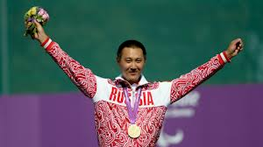
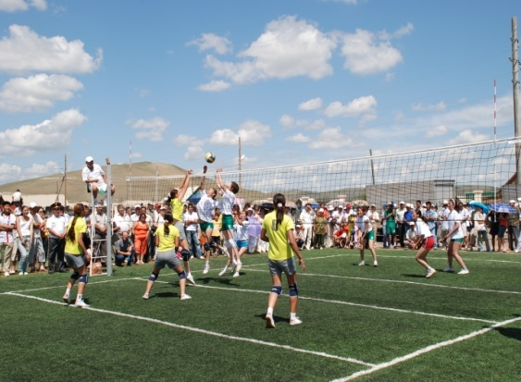
Физическая культура и спорт
Показатели | 2012 | 2013 г. | 2014 г. | 2015 | 2016 | 2017 | 2018
Количество спортивных залов, ед. | 31 | 31 | 31 | 31 | 31 | 31 | 31
Количество детских юношеских спортивных школ (ДЮСШ), ед. | 1 | 1 | 1 | 1 | 1 | 1 | 1
Число, занимающихся в ДЮСШ, чел. | 987 | 987 | 980 | 950 | 880 | 886 | 890
Количество проведенных физкультурно-массовых мероприятий, ед. | 38 | 40 | 53 | 55 | 57 | 56 | 56
Количество площадок, оборудованных спортивным инвентарем, ед. | 81 | 81 | 81 | 81 | 81 | 81 | 82

Slide 18
Демография, трудовые ресурсы
Численность постоянного населения на 1.01.2019г. – 16889 чел.
Нагрузка незанятого трудовой деятельностью населения, состоящего на учете в органах государственной службы занятости, на 100 заявленных вакансий составила 537 человек
Показатели | на 1 января
 | Ед. изм. | 2011г | 2012г | 2013г | 2014г | 2015 г. | 2016 | 2017 | 2018 | 2019
Численность постоянного населения, в т.ч.: | чел. | 18331 | 18630 | 17984 | 17683 | 17440 | 17253 | 17113 | 17001 | 16889
городского | чел. | 5216 | 5302 | 5186 | 5106 | 5025 | 4966 | 4910 | 4878 | 4819
сельского | чел. | 13115 | 13328 | 12798 | 12577 | 12415 | 12287 | 12203 | 12123 | 12070
Количество родившихся | чел. | 361 | 408 | 341 | 331 | 346 | 318 | 295 | 261 | 234
Количество умерших | чел. | 124 | 177 | 185 | 176 | 163 | 186 | 159 | 160 | 183
Естественный прирост населения | чел. | 237 | 231 | 156 | 155 | 183 | 132 | 136 | 101 | 51
Среднегодовая численность занятых в экономике | чел. | 6423 | 6520 | 6696 | 6705 | 6730 | 6380 | 6680 | 6550 | 6671
Численность безработных, зарег-х в ЦЗН | чел. | 483 | 247 | 296 | 310 | 202 | 185 | 176 | 168 | 145
Численность детей дошкольного возраста | чел. | 1885 | 1804 | 1845 | 2078 | 2158 | 2290 | 1948 | 2050 | 2217

Slide 19
Финансово-кредитные учреждения
ф
Отделение банка представлено единственным офисом. Предоставляет услуги для физических лиц.
Доп. офис Читинского отделения.
Филиал ОАО «Открытие»
услуги для физических и юридических лиц и индивидуальных предпринимателей, и
2 банкомата, 1 принимает наличные.
3 банкомата, 1 работает круглосуточно, 2 принимают наличные.
услуги для физических и юридических лиц и индивидуальных предпринимателей,
6 банкоматов, 1 работает круглосуточно, 1 принимает валюту, 2 принимают наличные.
5 банкоматов, 2 принимают наличные.
Агинское отделение №2437 Сберегательного Банка РФ представлено 2 отделениями, обслуживают физических и юридических лиц и индивидуальных предпринимателей.

Slide 20
Налоговый потенциал
Доходная часть бюджета на 1 января 2019 года составила 1243млн. рублей, из них собственные доходы – 204,9 млн. рублей (16,5%), безвозмездные поступления из федерального и краевого бюджетов- 1038,1 млн. рублей.
Структура собственных доходов в 2018 г.
Доходы консолидированного бюджета по годам,
млн. руб.

Slide 21
Промышленное производство
Объем производства промышленной продукции, млн. руб.
Структура промышленного производства в 2018 году

Slide 22
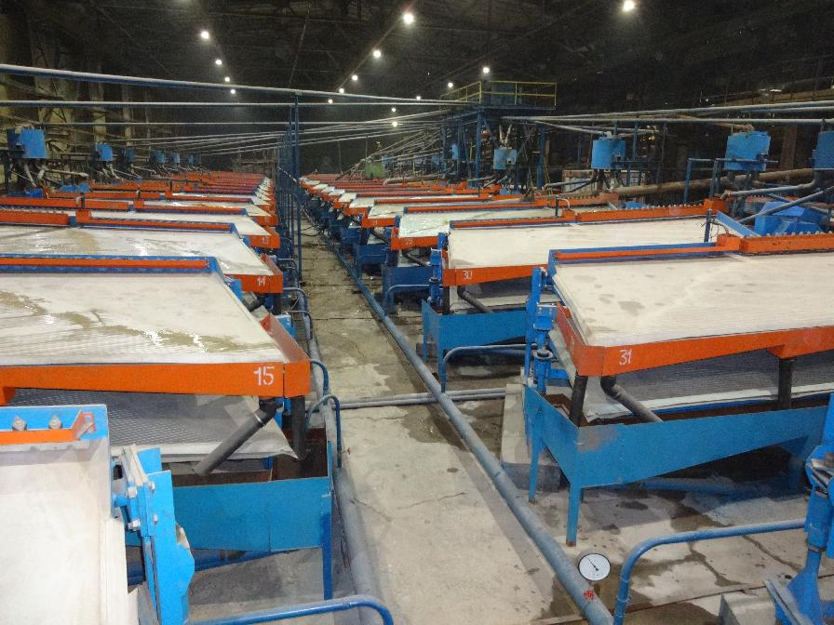
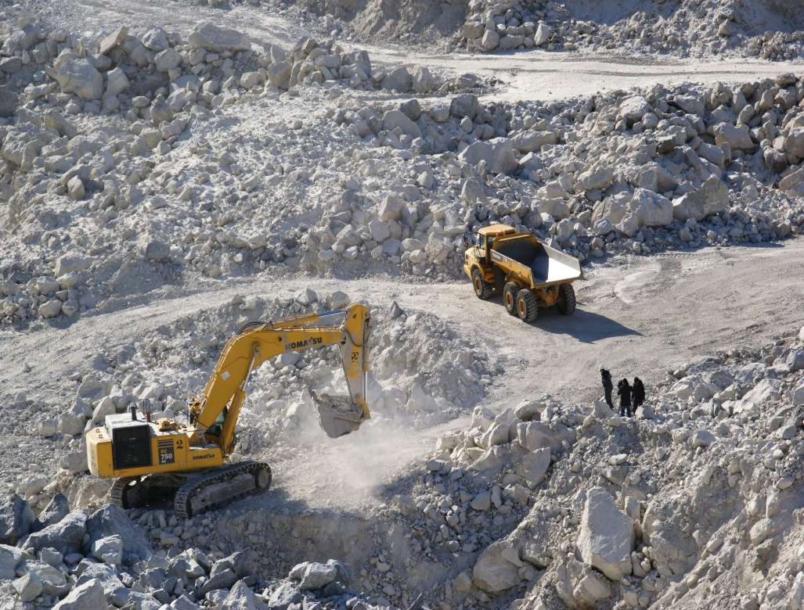
Основное промышленное предприятие района - ЗАО «Новоорловский горно-обогатительный комбинат» разрабатывает Спокойнинское месторождение вольфрама .
Спокойнинское вольфрам-грейзеновое месторождение является одним из самых крупных месторождений в Забайкалье. В 2017 году Новоорловский ГОК произвел 1389 тонн, в 2016 году - 1668,1 тонн вольфрамового концентрата.

Slide 23
Производство продукции на душу населения, тыс. руб.

Slide 24
Системообразующие предприятия
№ п/п | Наименование организации | Вид деятельности | Местонахождение организации
1. | ЗАО «Новоорловский ГОК» | Горнорудная промышленность | п. Новоорловский Тел. 830239 51091
3 | ООО «Агинское молоко» | Производство молочной продукции | с. Амитхаша Тел. 83023943134
4. | ООО «Юн Ван» | Свиноводство | с. Челутай, местность «Арангатуй»
5. | Сельскохозяйственный производственный кооператив (СПК) «Кункур» | Сельскохозяйственное производство | с. Кункур Тел. 830239 47139
6. | СПК «Гунэй» | Сельскохозяйственное производство | с. Гунэй Тел. 830239 46143
7. | Агрокооператив «Занта» | Сельскохозяйственное производство | п. Орловский 83023937325
8. | Агрокооператив «Будалан» | Сельскохозяйственное производство | с. Будалан Тел 830239 42116

Slide 25
№ п/п | Наименование организации | Вид деятельности | Местонахождение организации
9. | Агрокооператив «Судунтуй» | Сельскохозяйственное производство | с. Судунтуй Тел.830239 36116
10. | Агрокооператив «Урда-Ага» | Сельскохозяйственное производство | с. Урда-Ага Тел. 83023948116
11. | Агрокооператив «Сахюрта» | Сельскохозяйственное производство | с. Сахюрта Тел. 830239 41116
12. | АК «Хойто-Ага» | Сельскохозяйственное производство | с. Хойто-Ага Тел. 830239 49444
13. | АК «Цокто-Хангил» | Сельскохозяйственное производство | с. Цокто-Хангил Тел.830239 33122
14. | СПК Племзавод им Калинина» | Сельскохозяйственное производство | с.Южный Аргалей Тел. 830239 44137
15. | МП «Агинское ПАТП» МР «АР» | Услуги пассажироперевозок | п. Агинское, Ул. Ленина, 72 Тел. 830239 37119
16. | ООО «Руно» | Переработка шерсти | п. Агинское, ул. Базара Ринчино, 84

Slide 26
Сельское хозяйство
Объем производства сельскохозяйственной продукции, млн. руб.

Slide 27
Поголовье животных в хозяйствах всех форм собственности, голов
 | 2009 г. | 2010 г. | 2011 г. | 2012 г. | 2013 | 2014 | 2015 | 2016 | 2017 | 2018
КРС | 34548 | 35609 | 37231 | 39350 | 37818 | 40948 | 38050 | 36370 | 37280 | 37651
Овцы | 83421 | 76657 | 77383 | 78300 | 68824 | 66054 | 61100 | 56940 | 53907 | 54289
Свиньи | 4385 | 5970 | 5483 | 6552 | 5841 | 6844 | 5400 | 3720 | 3199 | 2457
Произведено в хозяйствах всех категорий
Показатели | 2010 | 2011 | 2012 | 2013 | 2014 | 2015 | 2016 | 2017 | 2018
Реализация скота и птицы в ж.в., тонн | 4934 | 4911 | 5131 | 5166 | 5375 | 5667 | 5828 | 5955 | 5470
Картофель, тонн | 2518 | 2849 | 2683 | 2569 | 2099 | 2773 | 2510 | 2991 | 3033
Овощи, тонн | 593 | 417 | 313 | 278 | 255 | 276 | 206 | 168 | 155
Молоко, т.тонн | 16,7 | 17,5 | 18,6 | 19,3 | 23,2 | 16,0 | 19,8 | 22,9 | 22,8
Зерновые культуры, тонн | 5925 | 6443 | 8844 | 7361 | 6486 | 3164 | 2801 | 4556 | 5762
В районе функционируют:
Сельскохозяйственные предприятия – 10 ед.
Крестьянско-фермерские хозяйства и ИП – 105 ед.
Личные подсобные хозяйства – более 4500 ед.

Slide 28
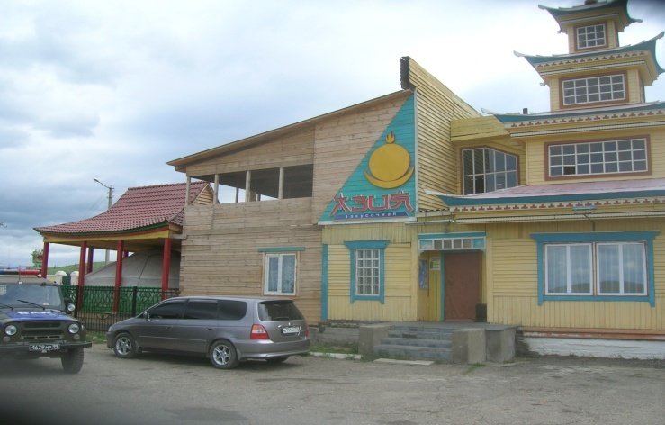
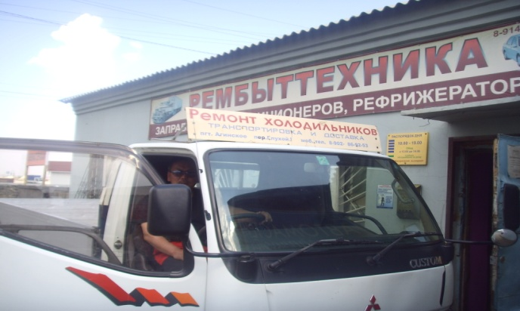
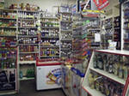
Торговля и потребительский рынок
В реестре потребительского рынка
74 магазина розничной торговли
34 нестационарных объекта
6 пунктов общественного питания
3 пункта бытового обслуживания
Обеспеченность населения (на 1000 жителей):
торговыми площадями – 143 кв. м,
посадочными местами – 16 ед.

Slide 29
Малый и средний бизнес
По состоянию на 1.01.2019г. в едином реестре субъектов малого и среднего предпринимательства числится 273 индивидуальных предпринимателя и 68 малых предприятия.
Распределение индивидуальных предпринимателей по видам экономической деятельности, ед.

Slide 30
Поддержка малого предпринимательства
Реализуется муниципальная программа «Поддержка и развитие малого и среднего предпринимательства в муниципальном районе «Агинский район».
Осуществляется информационно-аналитическая и организационная поддержка:
- проведение аналитических исследований по различным аспектам состояния и развития малого и среднего предпринимательства;
- информационно-методическое обеспечение СМП;
- размещение публикаций, рекламно-информационных материалов в средствах массовой информации с целью формирования благоприятного общественного мнения о предпринимательской деятельности;
проведение конкурсов, семинаров и иных мероприятий с СМП.
Показатели | 2011 | 2012 | 2013 | 2014 | 2015 | 2016 | 2017 | 2018
Расход бюджета на реализацию МП «Поддержка и развитие МП», т. р. в т.ч. в расчете: | 1993,5 | 1762 | 2844 | 2163,6 | 6321 | 4050 | 328 | 30
- на 1 малое предприятие, тыс. руб. | 3,24 | 2,96 | 5,83 | 4,43 | 12,9 | 8,7 | 0,8 | 0,09
- на 1 жителя, руб. | 107 | 94 | 156 | 122 | 366 | 236 | 19 | 1,7

Slide 31
Инфраструктура поддержки малого и среднего предпринимательства
 | Межрайонный фонд поддержки предпринимательства | ООО «Агинский региональный бизнес-инкубатор»
Руководитель | Будаева Баирма Батордоржиевна | ГалсановМунко Баирович
Телефон, e-mail: | 8(30 239) 3-45-60 e-mail: mfpp80@inbox.ru | 8(30 239) 5-14-49 e-mail: arbiabao@mail.ru
Сайт | ppmp.e-zab.ru | arbink.ru
Почтовый адрес | 687000, Забайкальский край, п. Агинское, ул. Базара Ринчино, 105. | 687000, Забайкальский край, п. Агинское, ул. Партизанская, 1г.

Slide 32
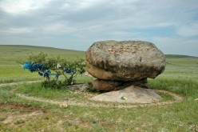
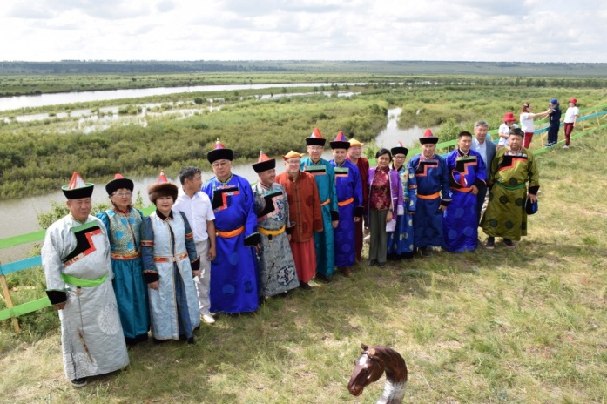
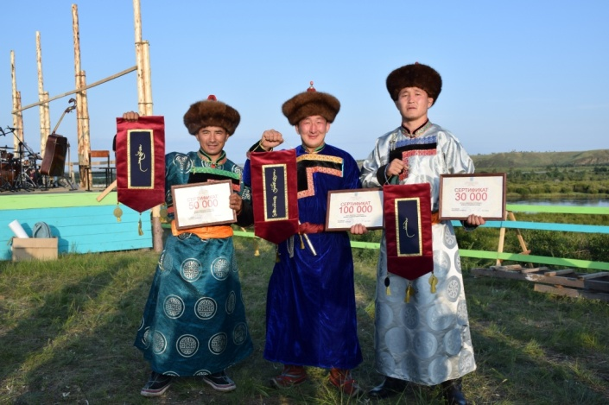
Туристический потенциал
Юг Агинского района представляет собой единение природных ресурсов, глубокого и разнообразного культурно-исторического наследия. Территория зоны являются Священным местом для агинских бурят и связана с именами-легендами: предводительницы восьми агинских родов княжны Бальжин, знаменитого богатыря Бабжи Барас Батора, это место рождения Чингис хана.
В 2017 году возобновилось проведение национального троеборья-фестиваля «Бабжын наадан». Фестиваль проводится раз в 2 года в целях возрождения традиционных видов мужских игрищ в их исконном виде, сохранения и развития бурятского языка, самобытной культуры, развития событийного туризма. В 2019 году количество участников состязаний увеличилось до 20 человек.
Большим интересом у туристов пользуется действующий буддийский монастырь - Агинский дацан, отнесенный к объекту культурного наследия федерального значения.

Slide 33
Муниципальные программы
Перечень муниципальных программ, принятых для реализации в 2019 году
Наименование программы | т. р. | Наименование программы | тыс. руб.
Поддержка и развитие малого и среднего предпринимательства на 2018-2020 годы | 396 | Сохранение и развитие культуры в 2019году | 3848
Развитие системы образования на 2019 год | 13488 | Реализация молодежной политики | 100
Развитие экономического потенциала | 4930 | Развитие и поддержка «Юнармии» | 100
Обеспечение коммунальной техникой | 1500 | Профилактика правонарушений на территории МР «Агинский район» на 2019 год | 100
Управление муниципальным имуществом и земельными ресурсами | 1467 | Развитие сельского хозяйства и регулирование рынков сельскохозяйственной продукции, сырья и продовольствия | 3009
Содействие занятости населения в 2019 году | 200 | Поддержка социально-ориентированных некоммерческих организаций | 45
Подготовка объектов ЖКХ к отопительному сезону 2019-2020гг. | 532,5 | Развитие физической культуры и массового спорта | 2125
«Развитие социальной сферы в муниципальном районе «Агинский район» на 2019 год» | 10837

Slide 34
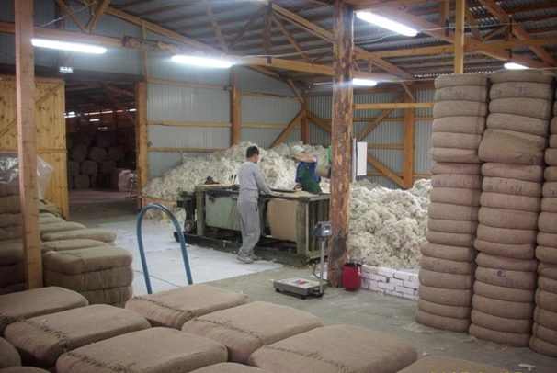
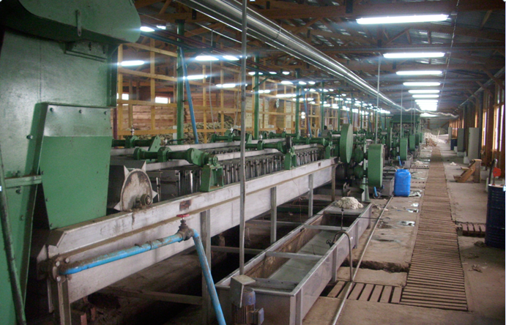
Инвестиционный проект «Расширение производства ООО «Руно». Создание комплекса технологических предприятий по глубокой переработке кожевенно-мехового сырья»
Объем инвестиций – 107 млн. руб.
Создание рабочих мест - 37
Срок окупаемости – 26 месяцев

Slide 35
Отрасль | Перерабатывающая промышленность
Место реализации проекта/адрес | Агинский район, с.Челутай
Организатор/инициатор проекта | ООО «РУНО»
Почтовый адрес, телефон, факс, e-mail | 687000, Забайкальский край, Агинский район, п.Агинское, Почтамп, а/я 39 Тел. (830239)34655, факс (830239)34655 e-mail: runo_aginskoe@mail.ru
Цель проекта | Создание комплекса технологических предприятий по глубокой переработке кожевенно-мехового сырья.
Описание проекта | Комплекс технологических предприятий будет перерабатывать местное кожевенно-меховое сырье и производить продукцию для производителей меховой одежды и обуви. Суммарный объем производства составит 4952 тыс. кв.дм в квартал. Предприятие планирует перерабатывать 150 овчин и 200 шкур КРС ежедневно, что позволит организовать закуп шкур у местных сельхозпроизводителей.
Объем инвестиций | 107 млн.руб: прямые инвестиционные затраты – 98 млн. 470 тыс. руб., оборотные средства – 9 млн. 530 тыс. руб.
Степень готовности и экспертиза проекта | Социально значимый проект. Подобных предприятий по переработке шкур в настоящее время в Забайкалье нет.
Наличие бизнес-плана или ТЭО | Имеется бизнес-план
Способ привлечения инвестиций | Заемные средства
Число создаваемых рабочих мест | Предполагается создать постоянные рабочие места до 37 единиц
Срок окупаемости | 2 месяцев
Срок реализации проекта | 2018-2020
Наличие земельного участка для реализации инвестиционного проекта | Земля в долгосрочной аренде (сельскохозяйственные частные паи уроженцев с.Челутай)
Наличие инженерной инфраструктуры или наличие возможности подключения к сетям водо-, энерго- и теплоснабжения; наличие технической возможности подключения к телефонной связи и т.д. | Имеются: водозаборные сооружения, подведено электричество, технические возможности подключения к телефонной связи
Поддержка органами местного самоуправления реализации проекта | Всего привлечено за 2009-2010гг. заемных средств от разных источников 27600 тыс. руб. под 9 % годовых, в том числе: - МФПП - 25000 тыс.руб., - ФПМП Забайкальского края - 2000 тыс.руб, - ФПМП МР Агинский район - 600 тыс.руб., - Собственных средств привлечено всего – 6000 тыс.руб.

Slide 36
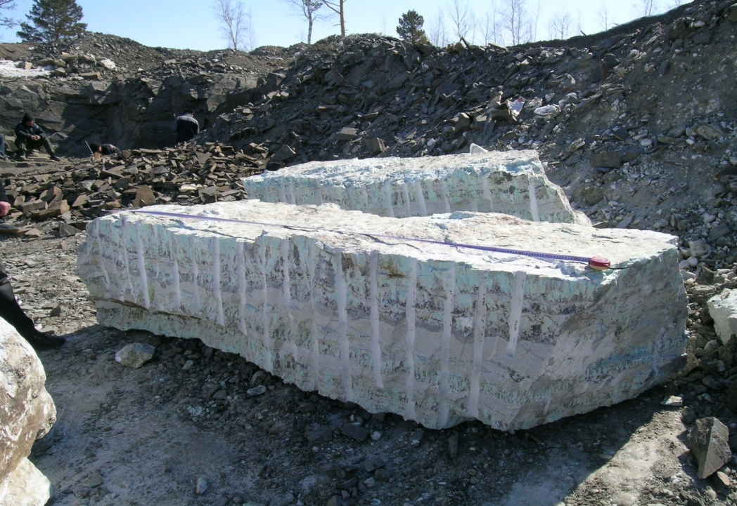
Инвестиционный проект «Организация промышленного производства блочного облицовочного камня на базе Южно-Челотуйского месторождения белых гранитов и высокодекоративных амазонитовых пегматитов»
Объем инвестиций – 60 млн. руб.
Создание рабочих мест - 67
Срок окупаемости – 38 месяцев

Slide 37
Отрасль | Добывающая промышленность
Место реализации проекта/адрес | Агинский район» п. Новоорловск
Организатор/инициатор проекта | ООО «Голубой гранит»
Почтовый адрес, телефон, факс, e-mail | п. Новоорловск, дом 8 ООО «Голубой гранит»тел./факс: +7 (30239) 5-10-27, e-mail: topazchita@mail.ru г. Чита, ул. Новобульварная, 119, пом.1, ООО «Природный камен
Цель проекта | Производство декоративного блочного камня с плановой производительностью не менее 4,8 тыс. м³ товарных блоков в год.
Описание проекта | Перепрофилирование имеющегося опытного геологоразведочного карьера в полноценный промышленный карьер за счет современного производительного комплекса специализированной горной и грузоподъёмной техники.
Объем инвестиций | 72 млн.руб, кредитная линия на 24 месяца
Степень готовности и экспертиза проекта | Экспертиза имеется, проект готов к реализации
Наличие бизнес-плана или ТЭО | Имеется бизнес-план
Способ привлечения инвестиций | Заемные средства, гарантийный фонд Забайкальского края
Число создаваемых рабочих мест | Предполагается создать постоянные рабочие места до 60 единиц
Срок окупаемости | 38 месяцев
Срок реализации проекта | 2020-2022 годы
Наличие земельного участка для реализации инвестиционного проекта | Земля в долгосрочной аренде
Наличие инженерной инфраструктуры или наличие возможности подключения к сетям водо-, энерго- и теплоснабжения; наличие технической возможности подключения к телефонной связи и т.д. | Имеются: водозаборные сооружения, подведено электричество
Поддержка органами местного самоуправления реализации проекта | Проект включен в реестр инвестиционных проектов Забайкальского края.

Slide 38
Инвестиционный проект «Возобновление деятельности предприятия «Мясокомбинат Агинский» путем проведения поэтапной модернизации производства»
Объем инвестиций – 57,4 млн. руб.
Создание рабочих мест - 40
Срок окупаемости – 27 месяцев
ЦЕЛЬ ПРОЕКТА
Организация забоя скота и выпуска готовой продукции с поставкой на экспорт
Сильные стороны проекта
1
2
3
Наличие производственной
площадки и инфраструктуры
производства
Опыт работы
команды проекта
Удобная логистика

Slide 39
Отрасль | Перерабатывающая промышленность
Место реализации проекта/адрес | П.Агинское
Организатор/инициатор проекта | МП «Мясокомбинат «Агинский»
Почтовый адрес, телефон, факс, e-mail | 687000, Забайкальский край, Агинский район, п.Агинское, п/я 65 Тел.(830239)35020, Факс (830239)35020 e-mail: mk_aga@list.ru
Цель проекта | Организация забоя скота с последующей переработкой и выпуском готовой продукции, ориентированной на экспорт
Описание проекта | Возобновление деятельности предприятия путем проведения поэтапной модернизации производства
Объем инвестиций | Всего на реализацию проектов требуется 57,4 млн. руб.
Степень готовности и экспертиза проекта | Имеются производственные помещения
Наличие бизнес-плана или ТЭО | нет
Способ привлечения инвестиций | Кредит в сумме 57,4 млн. руб.
Число создаваемых рабочих мест | 40 рабочих мест
Срок окупаемости | 2,3 года
Срок реализации проекта | 2019-2023 годы
Наличие земельного участка для реализации инвестиционного проекта | 80:01:180108:154, площадь- 75455,0 кв.м. 80:01:180108:155, площадь- 43820,0 кв.м. 80:01:130202:52, площадь- 13622000,0 кв.м. 80:01:180143:1227, площадь- 7772,0 кв.м. 80:01:180143:1226, площадь- 2144,0 кв.м.
Наличие инженерной инфраструктуры или наличие возможности подключения к сетям водо-, энерго- и теплоснабжения; наличие технической возможности подключения к телефонной связи и т.д. | Имеется
Поддержка органами местного самоуправления реализации проекта | Администрацией муниципального района "Агинский район" ведется поиск инвесторов

Slide 40
Перечень основных индикаторов социально-экономического развития
№ | Наименование показателя | Единица измерения | 2011 год | 2012 год | 2013 год | 2014 год | 2015 год | 2016 год | 2017 год | 2018 год
1 | Численность населения | тыс. человек | 18,7 | 18,,75 | 18,8 | 17,440 | 17,23 | 17,113 | 17,001 | 16,887
2 | Индекс промышленного производства | % к предыдущему году | 109,9 | 112,2 | 104,1 | 104 | 102,4 | 138,2 | 75,1 | 76,9
3 | Объем произведенной продукции промышленного производства на душу населения | тыс. рублей | 24,37 | 28,73 | 31,95 | 48,7 | 57,1 | 88,3 | 68,3 | 55,6
4 | Индекс продукции сельского хозяйства | % | 102,5 | 97,1 | 96,7 | 125,2 | 96,8 | 89,5 | 107,3 | 97,3
5 | Объем произведенной продукции сельского хозяйства на душу населения | тыс. рублей | 41,85 | 45,23 | 49,02 | 53,29 | 64,5 | 75,9 | 64,8 | 71,9
6 | Доля собственных доходов бюджета | % | 8,7 | 12,5 | 17,7 | 19,2 | 20,1 | 23,4 | 24 | 16
7 | Темп роста объема инвестиций в основной капитал за счет всех источников финансирования | в сопост. ценах в % к предыдущему году | 188,2 | 169,2 | 81,1 | 53 | 17,3 | 134,1 | 84 | 65

Slide 41
№ | Наименование показателя | Единица измерения | 2011 год | 2012 год | 2013 год | 2014 год | 2015 год | 2016 год | 2017 год | 2018 год
8 | Объем инвестиций в основной капитал за счет всех источников финансирования на душу населения | тыс. рублей | 8,56 | 15,57 | 13,56 | 5,0 | 3,5 | 2,4 | 7,1 | 4,8
9 | Темп роста объема работ, выполненных по виду деятельности «строительство» | в соп. ценах в % к предыдущему году | 217,6 | 168,7 | 104,8 | 80 | 81,4 | 69,8 | 40 | 68
10 | Численность занятых в экономике (в среднем за год) | тыс. человек | 6,5 | 6,5 | 6,6 | 6,5 | 6,5 | 6,5 | 6,6 | 6,6
11 | Доля занятых в малом бизнесе от занятых в экономике | % | 8,5 | 8,5 | 8,1 | 8,1 | 8 | 8 | 7,8 | 7,5
12 | Число субъектов малого предпринимательства в расчете на 10000 человек населения | ед. | 328 | 341 | 320 | 312 | 278 | 272 | 215 | 201
13 | Общая площадь жилых помещений, приходящихся в среднем на одного жителя, всего | кв. м | 15,1 | 16,62 | 16,62 | 17,51 | 17,75 | 18,13 | 18,47 | 18,68
14 | в том числе введенная в действие за год | кв. м | 0,08 | 0,14 | 0,14 | 0,24 | 0,06 | 0,31 | 0,24 | 0,13

Slide 42
№ | Наименование показателя | Единица измерения | 2011 год | 2012 год | 2013 год | 2014 год | 2015 год | 2016 год | 2017 год | 2018 год
 | Обеспеченность населения жильем | кв. м на человека | 15,1 | 16,62 | 16,62 | 17,51 | 17,75 | 18,13 | 18,47 | 18,68
15 | в том числе благоустроенным | кв. м на человека | 3,7 | 3,7 | 3,7 | 3,6 | 3,6 | 3,6 | 3,6 | 3,7
16 | Количество созданных рабочих мест | шт. | 64 | 75 | 39 | 15 | 10 | 5 | 5 | 3
17 | Среднемесячная заработная плата одного работника | рублей | 11532 | 11990 | 15114 | 19091 | 20284 | 20967 | 21358 | 25178
18 | Оборот розничной торговли на душу населения | рублей | 36182 | 37900 | 39400 | 37770 | 37516 | 37700 | 37380 | 38300
19 | Объем платных услуг населению на душу населения | рублей | 7850,3 | 8778,7 | 9835,1 | 11055 | 11802 | 11380 | 11400 | 11630
20 | Уровень официально зарегистрированной безработицы | % | 3,5 | 3,45 | 3,0 | 2,8 | 2,8 | 2,5 | 2,5 | 2,4

Slide 43
Контактная информация
Адрес: 687000, Забайкальский край
Агинский район
п. Агинское ул. Базара Ринчино, 84
e-mail: aginskmr@mail.ru
Официальный сайт: www.aginskmr.ru
Жапов Жаргал Владимирович - Глава муниципального района «Агинский район»
телефон приемной: 8(30239)3-46-84;
Бабужапов Насак Валерьевич- первый заместитель главы администрации муниципального района
тел: 8(30239) 3-46-84;
Цыренов Чингис Батомункуевич- заместитель главы по территориальному развитию
тел/факс: 8(30239) 3-46-52;
Намжилов Владимир Нанзатович- председатель комитета сельского хозяйства
тел: 8(30239) 3-44-03;
Санникова Ольга Ивановна – начальник управления обеспечения деятельности администрации тел/факс:8(30239) 3-47-66;
Лхасаранова Зельда Филипповна- начальник отдела экономического развития и имущественных отношений
тел. 8(30239) 3-75-62;

